Slide 1
Вечная память
Слава героям

Slide 2
Рявкин Михаил Михайлович 8 ноября 1915г – 13 ноября 1985г.

Slide 3
Рявкин Михаил Михайлович, воевал на 1 Белорусском фронте, под командованием Рокоссовского К. К. и Жукова Г. В сибирской гвардейской дивизии.
Был награждён за храбрость, стойкость и мужество проявленные в борьбе с немецко-фашистскими захватчиками и в ознаменование 40 – летия победы советского народа в Великой Отечественной войне 1941- 1945г Указом Президиума Верховного совета СССР на 11 марта 1985года.
За участие в героическом штурме и взятии Будапешта, присвоено звание Гвардии капитан.
Указом Президиума Верховного Совета СССР от 9 июня 1945года, награждён медалью «За взятие Будапешта» 23 февраля 1946 года.
Награждён медалью от 9 мая 1945 года «За победу над Германией в Великой отечественной войне 1941-1945г.
Награждён медалью «За оборону Москвы» от 1 мая 1944 года.
Медалью «За нашу Советскую Родину».
Награждён двумя орденами «Красной звезды».
Награждён орден «Отечественной войны».
Награждён юбилейными медалями: «20 лет Победы в Великой Отечественной войне 1941 – 1945г.», «25 – лет Победы в Великой Отечественной войне», «30 лет Победы в Великой Отечественной войне 1941 – 1945г.г.» от 25 апреля 1975года, «40 лет Победы в Великой отечественной войне 1941 – 1945г.г.» от 27 апреля 1985года, «50 лет Вооружённых сил СССР» от 26 декабря 1967года, «60 лет Вооружённых сил СССР» от 23 февраля 1979 года.

Slide 4
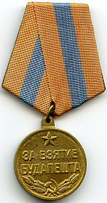
Медаль "За взятие Будапешта"
Медаль «За взятие Будапешта»
учреждена Указом Президиума ВС СССР
от 9 июня 1945 года
Автор проекта медали — художник А. И. Кузнецов.
Медалью «За взятие Будапешта» награждались военнослужащие Красной Армии,
Военно-Морского Флота и войск НКВД ,непосредственные участники героического штурма и взятия Будапешта в период с20 декабря1944 года по15 февраля 1945 года, а также организаторы и руководители боевых операций при взятии этого города.
Медаль «За взятие Будапешта» носится на левой стороне груди и при наличии других медалей СССР располагается после медали
«За победу над Японией».
По состоянию на 1 января 1995 года медалью «За взятие Будапешта» награждено приблизительно362 050 человек.

Slide 5
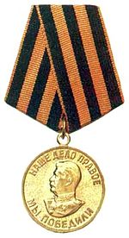
Медаль "За победу над Германией в Великой Отечественной войне 1941-1945г.г."
Медаль «За победу над Германией в Великой Отечественной войне 1941—1945 гг.» учреждена Указом Президиума ВС СССР от 9 мая 1945 года
Авторы медали — художники Е. М. Романов и И. К. Андрианов.
Медалью «За победу над Германией в Великой Отечественной войне 1941—1945 гг.» награждались: все военнослужащие и лица вольнонаёмного штатного состава, принимавшие в рядах Красной Армии, Военно-Морского Флота и войск НКВД непосредственное участие на фронтах Отечественной войны или обеспечивавшие победу своей работой в военных округах;
все военнослужащие и лица вольнонаёмного штатного состава, служившие в период Великой Отечественной войны в рядах действующей Красной Армии, Военно-Морского Флота и войск НКВД, но выбывшие из них по ранению, болезни и увечью, а также переведённые по решению государственных и партийных организаций на другую работу вне армии. Согласно дополнению к Положению о медали, утверждённом постановлением Президиума Верховного Совета СССР от 05.07.1945, медалью «За победу над Германией в Великой Отечественной войне 1941—1945 гг.» награждался также личный состав органов Народного Комиссариата внутренних дел и Народного Комиссариата государственной безопасности СССР[.
Медаль «За победу над Германией в Великой Отечественной войне 1941—1945 гг.» носится на левой стороне груди и при наличии других медалей СССР располагается после медали «За оборону Советского Заполярья»

Slide 6
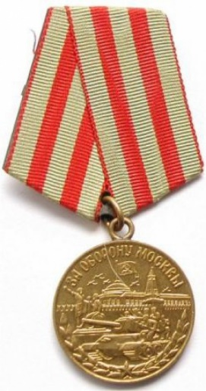
Медаль "За оборону Москвы"
Указом Президиума ВС СССР от 1.05.1944 об учреждении медали «За оборону Москвы».
Автор рисунка медали — художник Н. И. Москалёв
Медалью «За оборону Москвы» награждались все участники обороны Москвы
все военнослужащие и вольнонаёмный состав Советской Армии и войск НКВД, участвовавшие в обороне Москвы не менее одного месяца за время с 19 октября 1941 года по 25 января1942 г; лица из гражданского населения, принимавшие непосредственное участие в обороне Москвы не менее одного месяца за время с 19 октября 1941 года по 25 января 1942 года:
военнослужащие частей Московской зоны ПВО и частей МПВО, а также лица из гражданского населения — наиболее активные участники обороны Москвы от воздушных налётов противника с 22 июля 1941 года по 25 января 1942 года; военнослужащие и гражданские лица из населения города Москвы и Московской области принимавшие активное участие в строительстве оборонительных рубежей и сооружений оборонительного рубежа Резервного фронта, Можайского, Подольского рубежей и Московского обвода. партизаны Московской области и активные участники обороны города-героя Тулы.
Медаль «За оборону Москвы» носится на левой стороне груди и при наличии других медалей СССР располагается после медали «За оборону Ленинграда». Первое вручение медали «За оборону Москвы» состоялось 20 июля 1944 года. Её вручили И.В. Сталину вместе с удостоверением к ней № 000001. По состоянию на 1 января 1995 года медалью «За оборону Москвы» награждено приблизительно1 028 600 человек.

Slide 7
Орден "Красной звезды"
Орденом «Красная Звезда» награждаются военнослужащие рядового и начальствующего состава Красной Армии, войсковые части и корабли, а также их соединения, коллективы, учреждения, предприятия и общественные организации, оказавшие выдающиеся услуги в деле обороны СССР как в военное, так и в мирное время:
за выдающуюся деятельность, способствовавшую крупному успеху наших войск в военное время;
за отдельные подвиги, совершенные в условиях мирного времени;
за выдающуюся деятельность в области улучшения и повышения боевой подготовки трудящихся Союза ССР;
за выдающиеся изобретения и имеющие государственное значение технические улучшения в военном деле;
за особо успешную деятельность, результатами которой явилось повышение боеспособности Советской Армии и укрепление обороноспособности Союза ССР...
Награждение орденом «Красная Звезда» не только являлось признанием заслуг награжденного перед Родиной и советским народом, но и налагало на награжденных ряд обязанностей. Так, в соответствии со ст. 11 Статута ордена «граждане, награжденные орденом «Красная Звезда», обязаны:
служить для всех бойцов примером храбрости, самоотверженности и мужества в боевой обстановке;
образцово нести военную службу;
примерно для других совершенствоваться в военном деле;
активно участвовать в социалистическом соревновании и в работе общественных организаций при войсковых частях».

Slide 8
Орден "Отечественной войны"
О́рден Оте́чественной войны́ — военный орден СССР, учреждённый Указом Президиума Верховного Совета СССР «Об учреждении Ордена Отечественной Войны I и II степени» от 20 мая 1942 года
За время войны этим орденом были награждены 1276 тыс. человек, в том числе около 350 тыс. — орденом I степени.
Орден Отечественной войны — первая советская награда периода Великой Отечественной войны Также это первый советский орден, имевший разделение на степени. В течение 35 лет орден Отечественной войны оставался единственным советским орденом, передававшимся семье как память после смерти награждённого (остальные ордена необходимо было возвращать государству). Лишь в 1977 году порядок оставления в семье распространили на остальные ордена и медали.

Slide 9
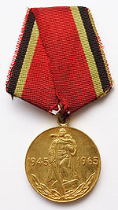
Юбилейная медаль «Двадцать лет Победы в Великой Отечественной войне 1941—1945 гг
Юбилейная медаль «Двадцать лет Победы в Великой Отечественной войне 1941—1945 гг.» учреждена Указом Президиума Верховного Совета СССР от 7 мая 1965 года в ознаменование 20-летия Победы над фашистской Германией в Великой Отечественной войне 1941—1945 гг.
Авторами рисунка медали были художники В. А. Ермаков (аверс) и Ю. А. Лукьянов (реверс)
Юбилейной медалью «Двадцать лет Победы в Великой Отечественной войне 1941—1945 гг.» награждаются все военнослужащие и лица вольнонаёмного состава, принимавшие в рядах Вооружённых Сил Союза ССР участие в Великой Отечественной войне 1941—1945 годов, партизаны Великой Отечественной войны, весь личный состав Вооружённых Сил Союза ССР, а также другие лица, награждённые медалью «За Победу над Германией в Великой Отечественной войне 1941—1945 гг.».Награждение юбилейной медалью распространено и на военнослужащих и лиц вольнонаёмного состава частей и соединений Советской Армии, Тихоокеанского Флота и Амурской речной военной флотилии, охранявших государственную границу СССР на Дальнем Востоке в период Великой Отечественной войны 1941—1945 годов, и ранее не награждённых медалью «За Победу над Германией в Великой Отечественной войне 1941—1945 гг.», на участников подполья, действовавших против немецко-фашистских захватчиков на временно оккупированной территории в период Великой Отечественной войны 1941—1945 год
».По состоянию на 1 января1995 года юбилейной медалью «Двадцать лет Победы в Великой Отечественной войне 1941—1945 гг.» награждено приблизительно 16 399 550 человек

Slide 10
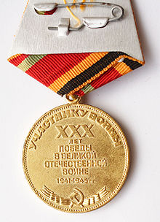
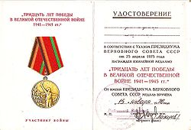
Юбилейная медаль «Тридцать лет Победы в Великой Отечественной войне 1941—1945 гг.»
Юбилейная медаль «Тридцать лет Победы в Великой Отечественной войне 1941—1945 гг.»учреждена Указом Президиума Верховного Совета СССР от 25 апреля1975годав ознаменование 30-летия Победы над фашистской Германией в Великой Отечественной войне 1941—1945 гг.. Авторами рисунка медали были художники В.А.Ермаков и В. П. Зайцев(оба — аверс), а также А. Г. Мирошниченко (реверс).
По состоянию на 1 января 1995 года юбилейной медалью «Тридцать лет Победы в Великой Отечественной войне 1941—1945 гг.» награждено приблизительно 14 259 560 человек.

Slide 11
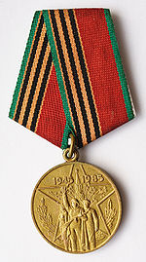
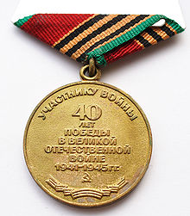
Юбилейная медаль «Сорок лет Победы в Великой Отечественной войне 1941—1945 гг.»
Юбилейная медаль «Сорок лет Победы в Великой Отечественной войне 1941—1945 гг.»учреждена Указом Президиума Верховного Совета СССР от 12 апреля 1985 года в ознаменование 40-летия Победы над фашистской Германией в Великой Отечественной войне 1941—1945 гг
.Авторы рисунка медали — художники А. Г. Мирошниченко и В. А. Ермаков.

Slide 12
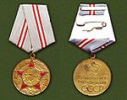
Юбилейная медаль «50 лет Вооружённых Сил СССР»
Юбилейная медаль «50 лет Вооружённых Сил СССР» учреждена Указом Президиума Верховного Совета СССР от 26 декабря1967года в ознаменование 50-й годовщины Вооружённых Сил СССР. Автор рисунка медали — художник А. Б. Жук. Юбилейной медалью «50 лет Вооружённых Сил СССР» награждаются: маршалы , генералы, адмиралы офицеры а также старшины , сержанты , солдаты и , матросы сверхсрочной службы, состоящие к 23 февраля1968 года в кадрах Советской Армии, Военно-Морского Флота, войск Министерства охраны общественного порядка СССР войск и органов КГБ при Министров СССР; слушатели и курсанты военно-учебных заведений Советской Армии, Военно-Морского Флота, войск Министерства охраны общественного порядка СССР, войск и органов КГБ при Совете Министров СССР; маршалы, генералы, адмиралы, офицеры и сверхсрочнослужащие, уволенные с действительной военной службы в запас или отставку и имеющие выслугу лет в Советской Армии, Военно-Морском Флоте, войсках Министерства охраны общественного порядка СССР, войсках и органах КГБ при Совете Министров СССР 20 и более календарных лет;
Герои Советского Союза и лица, награждённые орденами Славы трёх степеней.
Награждение юбилейной медалью распространено:
на бывших красногвардейцев,
военнослужащих, принимавших участие в боевых действиях по защите Советской Родины в рядах Вооружённых Сил СССР.
По состоянию на 1 января 1995 года юбилейной медалью «50 лет Вооружённых Сил СССР» награждено приблизительно 9 527 270 человек.

Slide 13
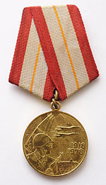
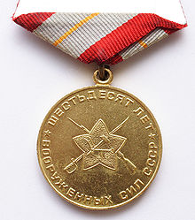
Юбилейная медаль «60 лет Вооружённых Сил СССР»
Юбилейная медаль «60 лет Вооружённых Сил СССР» учреждена Указом Президиума Верховного Совета СССР от 28 января1978 года в ознаменование 60-й годовщины Вооружённых Сил СССР. Автор рисунка медали — художник Л. Д. Пипетко
Юбилейной медалью «60 лет Вооружённых Сил СССР» награждаются:
лица офицерского состава, прапорщики, мичманы и военнослужащие сверхсрочной службы, состоящие к 23 февраля 1978 года на действительной военной службе в Советской Армии, Военно-Морском Флоте войсках Министерства внутренних дел СССР, войсках и органах КГБ при Совете Министров СССР;
бывшие красногвардейцы, военнослужащие, принимавшие участие в боевых действиях по защите Советской Родины в рядах Вооружённых Сил СССР, партизаны гражданской войны и Великой Отечественной войны 1941—1945 гг.
По состоянию на 1 января 1995 года
юбилейной медалью «60 лет Вооружённых Сил СССР» награждено приблизительно 10 723 340 человек.

